Slide 1

Comité Institucional de Coordinación de Control Interno
CICCI No.4
9 de Julio del 2026

Slide 2
Temas a presentar:
1. Informes realizados.
1.1. Acción de Verificación Seguimiento Obligaciones Legales y Administrativas
1.2. Auditoria al proceso Gestión del Talento Humano (Procedimiento para la Administración salarial y Prestaciones sociales).
1.3. Auditoria al proceso Apoyo técnico, científico y psicosocial para el alto rendimiento
1.4. Seguimiento a planes de mejoramiento – CGA y CGR-
1.5. Informe de Ley Austeridad en el Gasto
1.6. Informe a la Administración sobre la Gestión de PQRSDF.
1.7. Seguimiento al Mapa de Riesgos de Corrupción
2. Informe de ley, Acción de Verificación y/o Auditorias en ejecución.
Modificación PAA.
4. Proposiciones y varios.

Slide 3

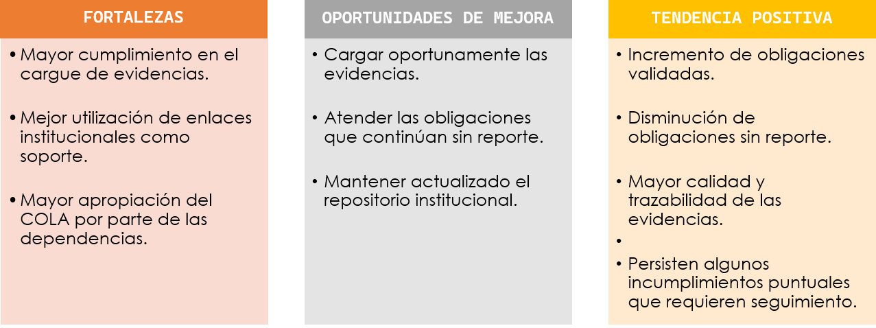
1.1. Acción de Verificación Seguimiento Obligaciones Legales y Administrativas

Slide 4
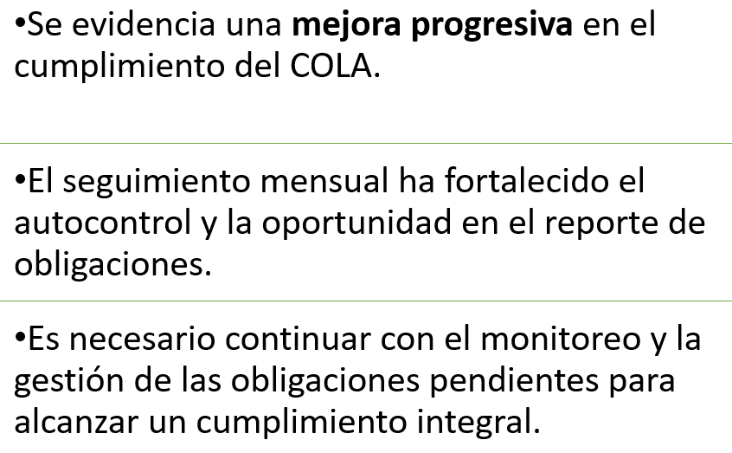
1.1. Acción de Verificación Seguimiento Obligaciones Legales y Administrativas

Slide 5

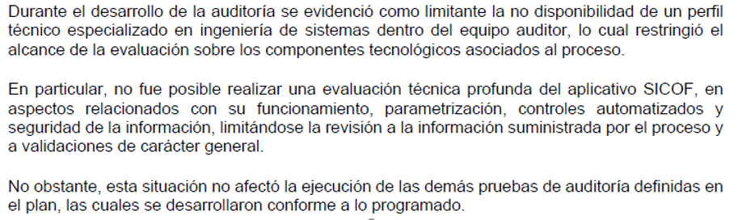
1.2. Auditoria al proceso Gestión del Talento Humano (Procedimiento para la Administración salarial y Prestaciones sociales).
Objetivo de la auditoria:
Limitantes al desarrollo de la auditoria:

Slide 6
1.2. Auditoria al proceso Gestión del Talento Humano (Procedimiento para la Administración salarial y Prestaciones sociales).
Evaluación Financiera del Procedimiento de Administración Salarial y Prestaciones Sociales
Objetivo y resultados generales
Se verificó el cumplimiento del procedimiento P-TH-04, validando la razonabilidad de las cifras presupuestales, contables y de pago asociadas a nómina, prestaciones sociales, seguridad social y parafiscales.
Se evidenció concordancia entre los recursos presupuestados, los registros contables y los desembolsos realizados, garantizando la trazabilidad financiera del proceso.
Los pagos de seguridad social, parafiscales y obligaciones laborales contaron con respaldo presupuestal y fueron ejecutados conforme a los soportes revisados.
Las pruebas efectuadas sobre planillas de seguridad social, devengados, deducciones y bonificaciones permitieron concluir la razonabilidad de la información evaluada.
Aspectos destacados
✅ Ejecución financiera consistente durante el primer trimestre de 2026.
✅ Correcta aplicación de aportes a seguridad social y parafiscales.
✅ Validación satisfactoria de pagos, bonificaciones y registros contables asociados a la nómina.

Slide 7
1.2. Auditoria al proceso Gestión del Talento Humano (Procedimiento para la Administración salarial y Prestaciones sociales).
Riesgo Operativo Identificado y Oportunidades de Fortalecimiento
Se identificó la materialización del riesgo TH-RF2-CAU1-CON1, asociado a errores en la liquidación de nómina derivados de fallas del sistema ERP SICOF durante la aplicación del incremento salarial y el procesamiento de novedades.
La situación ocasionó inconsistencias en la liquidación de cuatro servidores públicos, incluyendo pagos en exceso y omisiones en deducciones, las cuales fueron corregidas mediante controles manuales y ajustes posteriores.
El evento evidenció limitaciones en los controles automáticos del sistema y dependencia de validaciones manuales para detectar errores.
Conclusiones y acciones de mejora
Las inconsistencias identificadas fueron corregidas oportunamente, mitigando el impacto financiero para la entidad.
La situación fue incorporada al Plan de Mejoramiento Institucional mediante la acción TH-119.
Se recomienda fortalecer la confiabilidad tecnológica del proceso mediante:
  La migración hacia una herramienta de nómina más robusta.
  El fortalecimiento de los controles automatizados.
  La exigencia de trazabilidad técnica de los ajustes realizados por el proveedor del sistema.
  La reducción de la dependencia de controles manuales en la validación de la nómina.

Slide 8
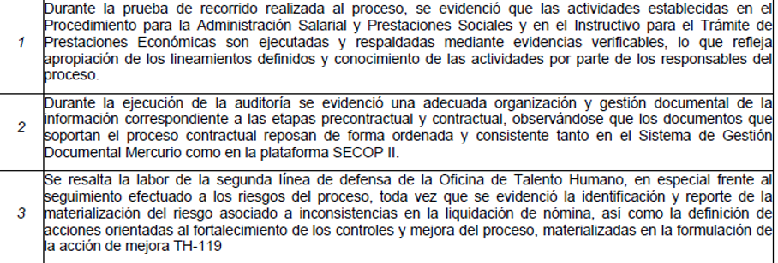
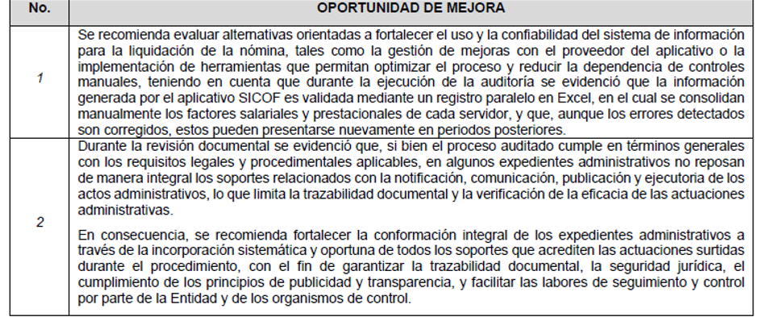
1.2. Auditoria al proceso Gestión del Talento Humano (Procedimiento para la Administración salarial y Prestaciones sociales).
Fortalezas:

Slide 9
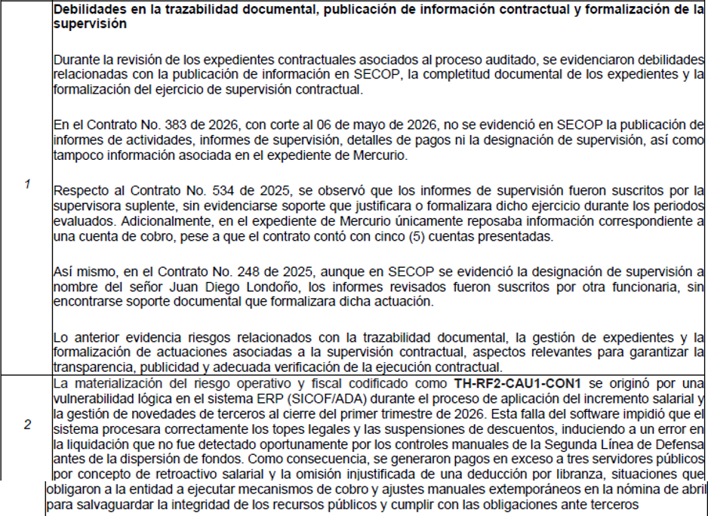
1.2. Auditoria al proceso Gestión del Talento Humano (Procedimiento para la Administración salarial y Prestaciones sociales).
Riesgos:

Slide 10
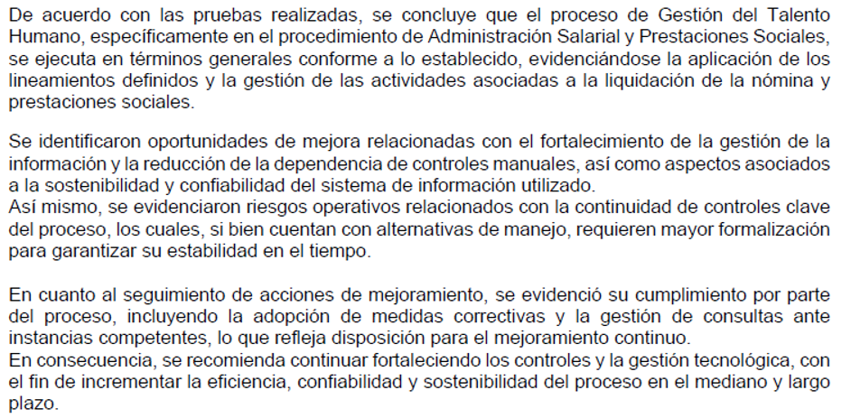
1.2. Auditoria al proceso Gestión del Talento Humano (Procedimiento para la Administración salarial y Prestaciones sociales).
Conclusiones
Riesgos:

Slide 11

1.3. Auditoria al proceso Apoyo técnico, científico y psicosocial para el alto rendimiento
Contrato No. 379 de 2025
“Convenio para la preparación y participación de los ciclistas antioqueños de alto rendimiento, en competencias deportivas de carácter nacional e internacional, sub 23 y élites”
CLUB ESCUELA DE CICLISMO
ORGULLO PAISA
CLUB ESCUELA DE CICLISMO
ORGULLO PAISA

Slide 12
Conclusiones Informe Definitivo de Auditoria:
Cumplimiento general:_ El Convenio No. 379 de 2025 evidenció cumplimiento de las etapas de planeación, contratación, ejecución, supervisión y liquidación, conforme a la normatividad aplicable y al Procedimiento P-AT-06.
Soporte Documental_ Se verificó la existencia de los documentos técnicos, financieros y contractuales que respaldan la estructuración y ejecución del convenio, así como la adecuada destinación de los recursos asignados.
Control Documental_ Se evidenciaron oportunidades de mejora en la trazabilidad de la información y en el uso adecuado de los formatos institucionales durante la etapa de ejecución y supervisión del convenio.

Slide 13
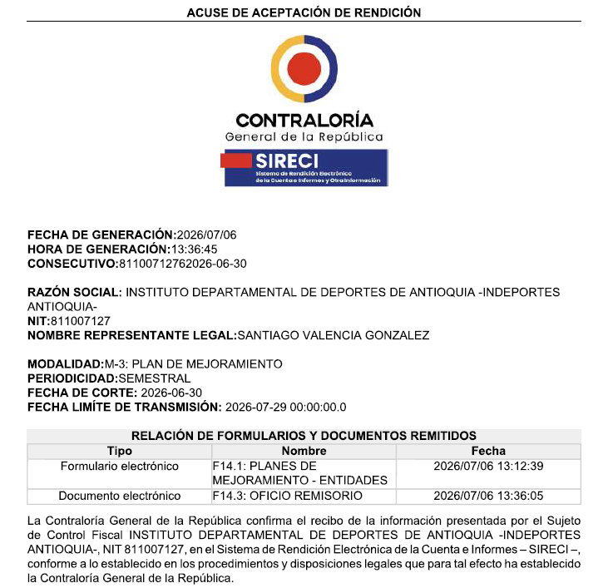
1.4. Seguimiento a planes de mejoramiento –CGR-

Slide 14
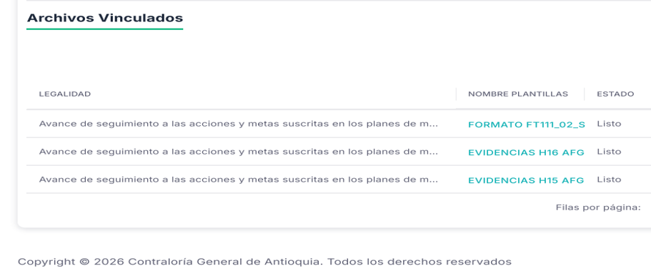
  1.4. Seguimiento a Planes de Mejoramiento – Contraloría General de Antioquia..
En cumplimiento de la Resolución No. 2025500002289 del 15 de diciembre de 2025, se realizó la rendición del avance de seguimiento a los Planes de Mejoramiento ante la Contraloría General de Antioquia, con corte al 30 de junio de 2026, mediante la plataforma Gestión Transparente, reportando el estado de avance, las evidencias y los soportes de las acciones de mejora implementadas por la Entidad.

Slide 15
  1.5. Informe de Austeridad y Eficiencia en el Gasto Publico I trimestre 2026.
Informe de Austeridad y Eficiencia en el Gasto
Primer Trimestre 2026 vs. Primer Trimestre 2025
Objetivo
Evaluar el cumplimiento de las medidas de austeridad y eficiencia del gasto público implementadas por Indeportes Antioquia durante el primer trimestre de 2026, en comparación con el mismo periodo de 2025.
Principales resultados
Reducción de gastos
Horas extras y festivos: -17,74 %
Viáticos: -26,70 %
Combustible: -43,41 %
Telefonía móvil: -37,63 %
Incrementos con justificación institucional
Sueldos y salarios: +7,84 % (incremento salarial aprobado para la vigencia 2026).
Vigilancia y seguridad: +127 % (actualización tarifaria y ampliación temporal de servicios).
Contratos de prestación de servicios: +77,43 % (necesidades operativas y medidas asociadas a la Ley de Garantías).
Resultado general
Se evidencia cumplimiento de la política de austeridad y eficiencia del gasto, manteniendo controles y seguimiento sobre los principales rubros de funcionamiento de la entidad.

Slide 16
  1.5. Informe de Austeridad y Eficiencia en el Gasto Publico I trimestre 2026.
Conclusiones del Seguimiento
Fortalezas
Cumplimiento de las disposiciones de austeridad y eficiencia en el gasto público.
Seguimiento permanente a los principales rubros de gasto.
Implementación de campañas para el uso racional de los servicios públicos.
Control sobre horas extras, viáticos y contratación de prestación de servicios.
Cumplimiento y cierre de acciones de mejora relacionadas con la gestión de vacaciones acumuladas.
Riesgos y oportunidades de mejora
No se identificaron riesgos que afecten el cumplimiento de la política de austeridad.
No se evidenciaron observaciones que comprometan el cumplimiento de las disposiciones institucionales.
No fue necesario formular nuevas acciones de mejora.
Conclusión General
Indeportes Antioquia dio cumplimiento a las medidas de austeridad y eficiencia del gasto durante el primer trimestre de 2026. Las variaciones observadas en algunos rubros se encuentran debidamente soportadas por necesidades del servicio, ajustes salariales, cambios tarifarios y condiciones operativas de la entidad, sin evidenciar incumplimientos de la política institucional de austeridad.

Slide 17
1.6. Informe a la Administración sobre la Gestión de PQRSDF.
1. Comprende el seguimiento y análisis de las Peticiones, Quejas, Reclamos, Sugerencias, Denuncias y Felicitaciones (PQRSDF) que ingresaron a Indeportes Antioquia durante el período comprendido entre el 1.º de enero y el 30 de junio de 2026.
2. No se presentaron factores que afectaran o limitaran el normal desarrollo del seguimiento al cumplimiento de la ley, en relación con la gestión de las Peticiones, Quejas, Reclamos, Sugerencias, Denuncias y Felicitaciones (PQRSDF) durante el primer semestre 2026.
3. La Entidad evidencia un desempeño mayoritariamente favorable en la gestión y oportunidad de respuesta de las PQRSDF durante el primer semestre de 2026, alcanzando un porcentaje de cumplimiento del 98,97 %, toda vez que de las seiscientas setenta y nueve (679) PQRSDF registradas, únicamente siete (7) fueron respondidas de manera inoportuna.
No obstante, de acuerdo con las aclaraciones efectuadas por el Proceso Servicio al Ciudadano, cuatro (4) de los casos reportados como extemporáneos obedecieron a inconsistencias asociadas al query y al tablero de control utilizado para el seguimiento de las PQRSDF, situación atribuida a fallas en el sistema de información y no a incumplimientos de las dependencias responsables. En consecuencia, los incumplimientos efectivos identificados durante el periodo evaluado correspondieron a tres (3) PQRSDF asociadas a la Subgerencia de Escenarios Deportivos.
4. Se evidenció que durante el semestre evaluado no se recibieron denuncias ni felicitaciones por parte de la ciudadanía.

Slide 18
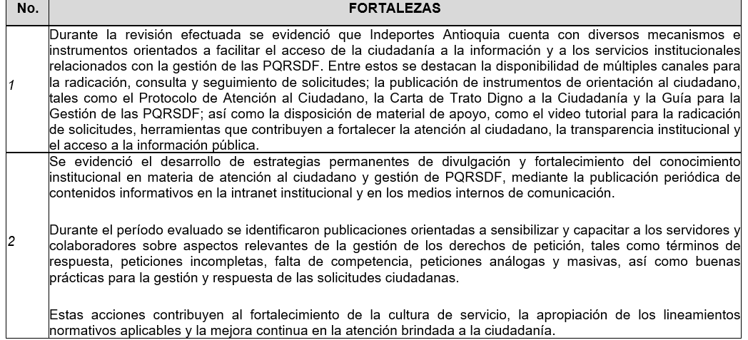
1.6. Informe a la Administración sobre la Gestión de PQRSDF.

Slide 19
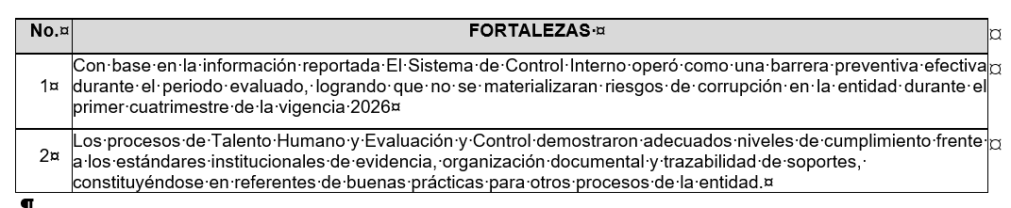
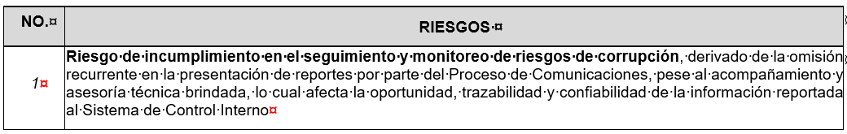
1.7. Informe de Ley Seguimiento al mapa de riesgos de corrupción.

Slide 20
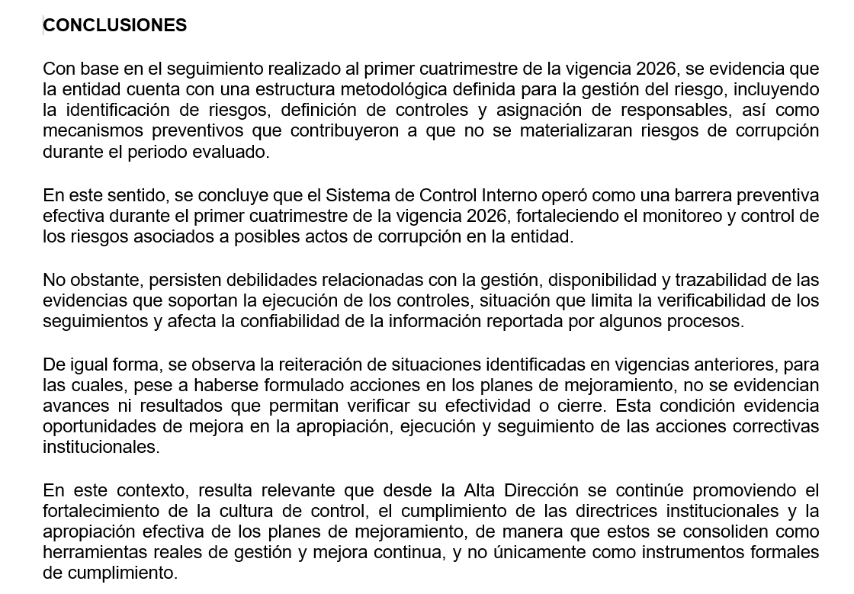
Informe de Ley Seguimiento al mapa de riesgos de corrupción.

Slide 21
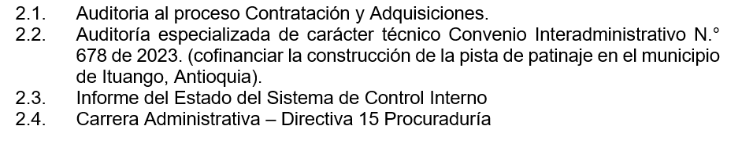
  2. Informe de ley, Acción de Verificación y/o
  Auditorias en ejecución.

Slide 22
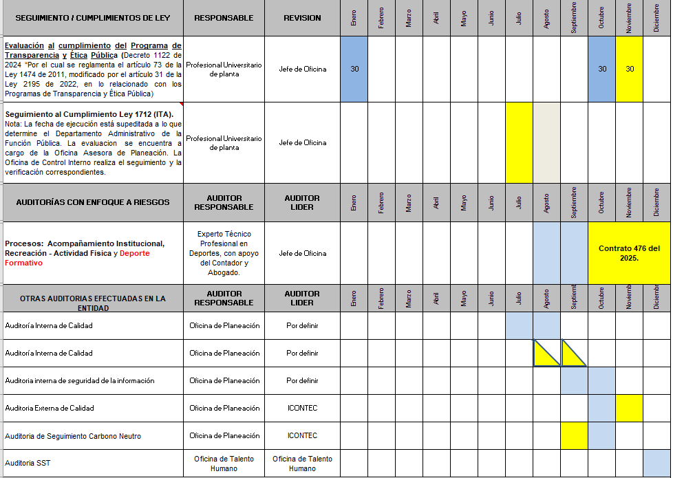
  3. Modificación PAA

Slide 23

  Proposiones y Varios .

Slide 24


